Slide 1
МАМА, МАМОЧКА, МАМУЛЯ….
ТЁПЛЫЕ И СЕРДЕЧНЫЕ ПОЗДРАВЛЕНИЯ В ЭТОТ ДЕНЬ ДЛЯ ТЕБЯ!
Классный руководитель 6 класса Веремейцева Тамара Ивановна
МБОУ Сохраовская СОШ
Чертковского района Ростовской области

Slide 3
Моя мама самая добрая

Slide 4
Моя мама самая нежная

Slide 5
Моя мама самая милая

Slide 7
Моя мама самая заботливая

Slide 8
Моя мама самая ласковая

Slide 9
Моя мама самая красивая

Slide 10
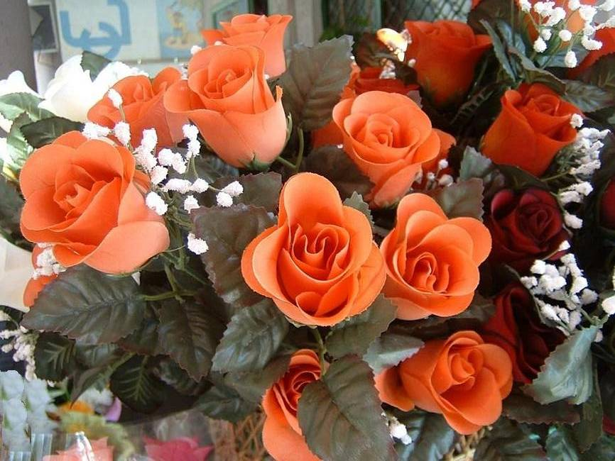

Slide 11
У моей мамы золотые руки

Slide 12
Моя мама самая добросердечная

Slide 13
Моя мама самая отзывчивая

Slide 14
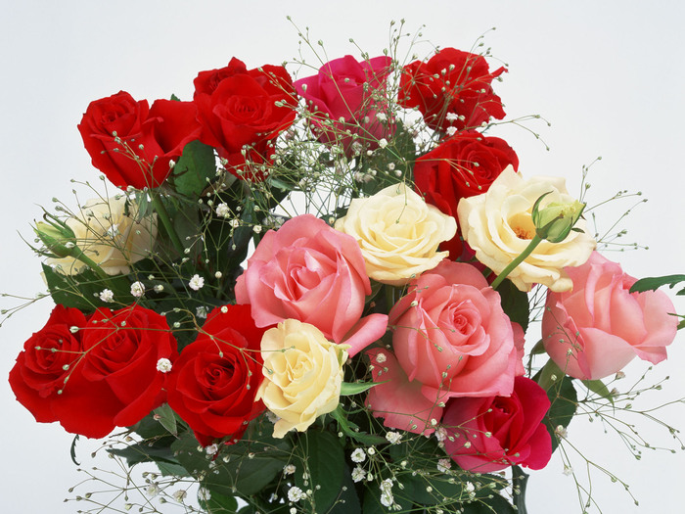

Slide 15
Моя мама самая приветливая

Slide 16
Моя мама самая спортивная

Slide 17
Моя мама самая очаровательная

Slide 18
ПОЗДРАВЛЯЕМ !

